Slide 1
Занятие 5: Секвенирование и сборка геномов
Постановка проблемы секвенирования
Краткий обзор существующих методов
Работа с сырыми данными

Slide 2
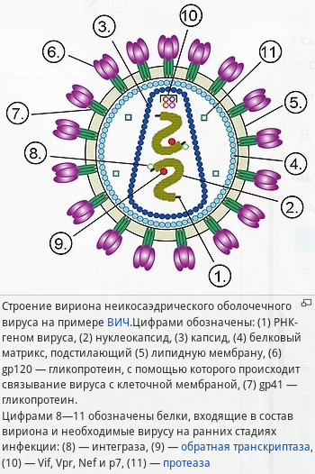
Секвенирование: проблема
Предположим где-то возник новый штамм вируса с почти 100% мортальностью
Любой вирус прост по структуре
Все признаки вируса безусловно закладываются в его геном, организация которого крайне проста

Slide 3
Секвенирование: проблема
По сути в геноме вируса имеются только гены белков, необходимых для копирования вируса, иногда еще регуляторные элементы.
То есть чтобы понять как защититься от вируса, нужно всего лишь знать его геном

Slide 4
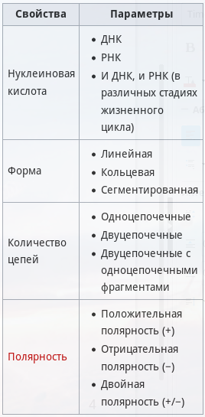
Секвенирование: проблема
Геномы вирусов по длине варьируются от 2 кб до 1.2 мб.
РНК-вирусы обычно короче, так как мутабильность. Потому более опасны.
Референс генома SARS-CoV-2 имеет длину 29903 нуклеотида.

Slide 5
Секвенирование: проблема
Хотим прочесть геном SARS-CoV-2, что делать
Использовать метод Сенгера
Придется делать ДНК-копию РНК-генома
Сложно
Долго
Ошибки
Использовать что-то другое. Что?
Надо как-то увеличить производительность Сенгера

Slide 6
Секвенирование: методы
Проект «Геном человека»
Государственный
3 млрд. долларов
Клонирование → метод дробовика → метод Сенгера
15 лет с 1990, реально закончен в 2003
Проект Celera
Частный
300 млн. долларов
Метод дробовика → метод Сенгера
3 года с 1998 по 2001

Slide 7
Секвенирование: методы
Основная идея — параллелизм реакций
Второе поколение
Пиросеквенирование — 2005
Illumina — 2006
SOLiD — 2005
Helicos — 2003
Ion Torrent — 2010
Третье поколение
PacBio — 2011
Nanopore — 2012

Slide 8
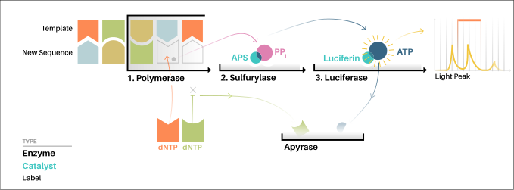
Секвенирование: пиросеквенирование
Основная идея — при присоединении нуклеотида образуется пирофосфат, который можно засечь
Минусы — одинаковые нуклеотиды подряд вносят погрешность в распознавание длины такого участка

Slide 9
Секвенирование: Illumina
Основная идея — меченные нуклеотиды, крутая камера и лазер
Фрагментирование ~200-600 нуклеотидов
Пришивание адаптеров на концы фрагментов
Иммобилизация фрагментов на твердой подложке с праймером, комплементарным адаптеру
Амплификация каждого фрагмента — копирование, получаются точки с множеством одинаковых фрагментов
Количество циклов равное желаемой длине прочитанного фрагмента ~100
Подать ферменты + меченные нуклеотиды
Бахнуть лазером и сфотографировать подложку
Промыть остатки чего либо, кроме фрагментов
Минусы — к концу чтения падает качество (вероятность правильного определения нуклеотида)

Slide 10
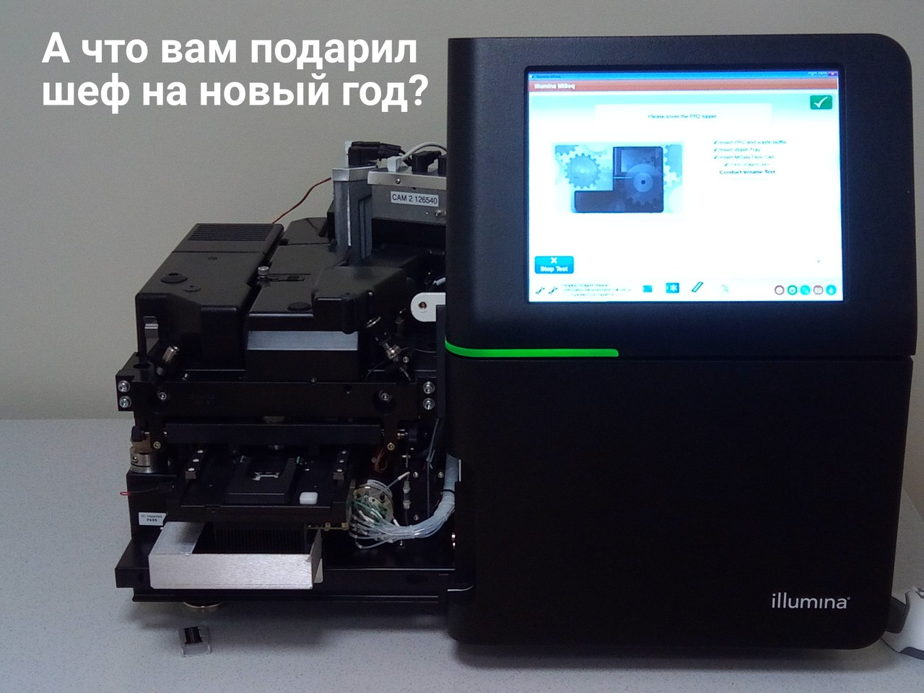
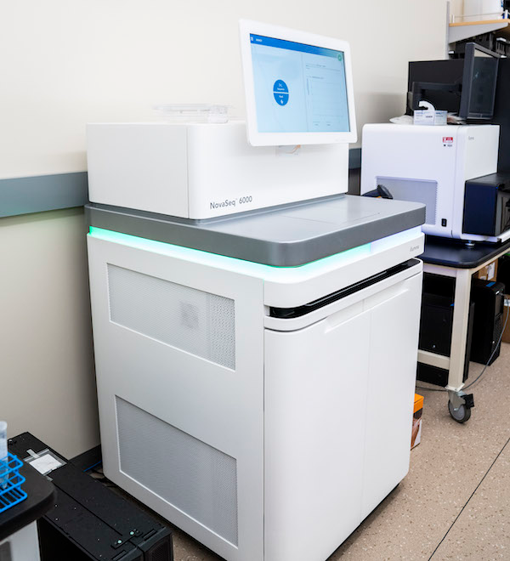
Секвенирование: Illumina

Slide 11
Секвенирование: Ion Torrent
Основная идея — при присоединении нуклеотида происходит выделение протона
Фрагментирование ~200-600 нуклеотидов
Пришивание адаптеров на концы фрагментов
Иммобилизация фрагментов на твердой полупроводниковой подложке с праймером, комплементарным адаптеру
Количество циклов равное желаемой длине прочитанного фрагмента ~100
Подать ферменты + один нуклеотид
Замерить изменение pH
Промыть остатки чего либо, кроме фрагментов
Минусы — те же, что у пиросеквенирования

Slide 12
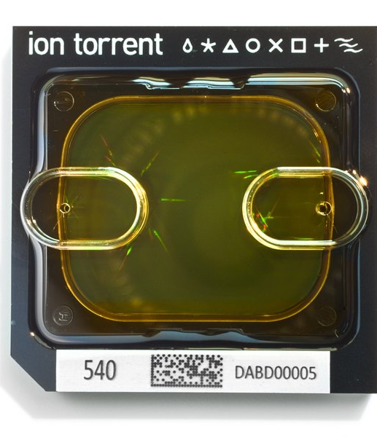
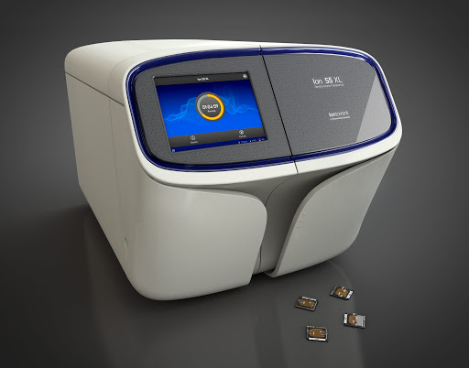
Секвенирование: Ion Torrent

Slide 13
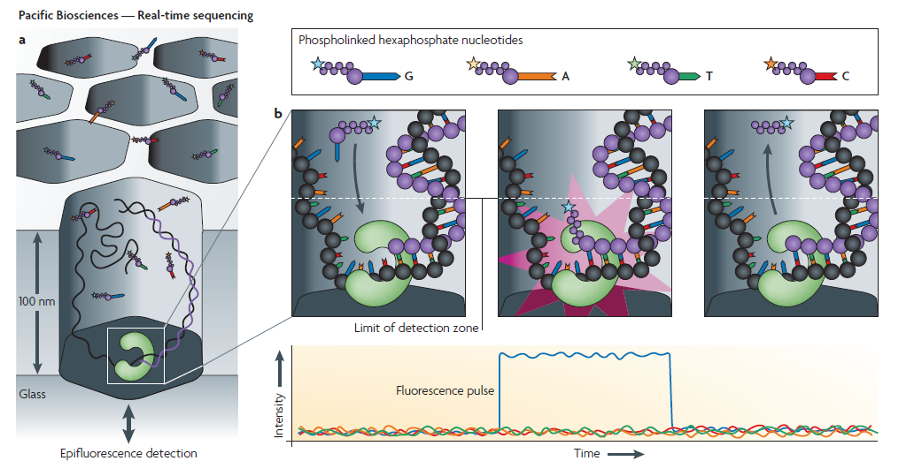
Секвенирование: PacBio
Основная идея — при присоединении нуклеотида его флуорофор излучает дольше, чем свободно диффундирующие остальные
Минусы — высокий процент ошибок ~10%, самый дорогой прибор ~600000$

Slide 14
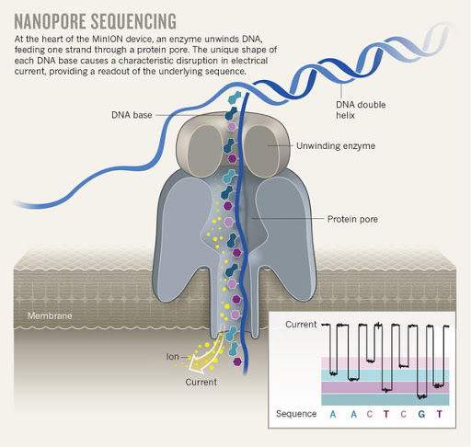
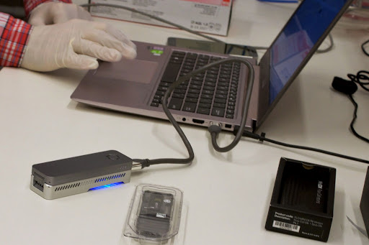
Секвенирование: Oxford Nanopore
Основная идея — при прохождении нуклеотида через нанопору, ток, подаваемый на пластину с порами меняется
Минусы — высокий процент ошибок ~5-10%

Slide 15
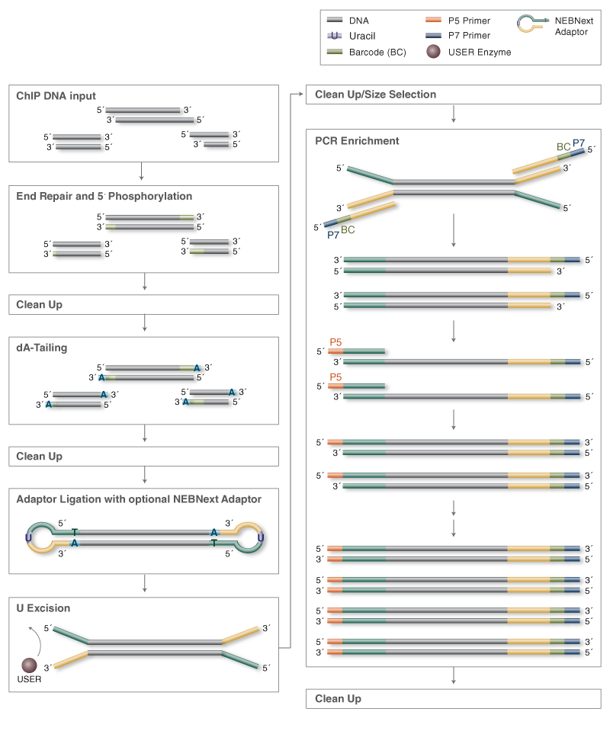
Секвенирование: подготовка библиотеки
Разница в типе НК, технологии секвенирования, но всегда есть адаптеры — технические последовательности.
В идеале надо использовать UMI

Slide 16
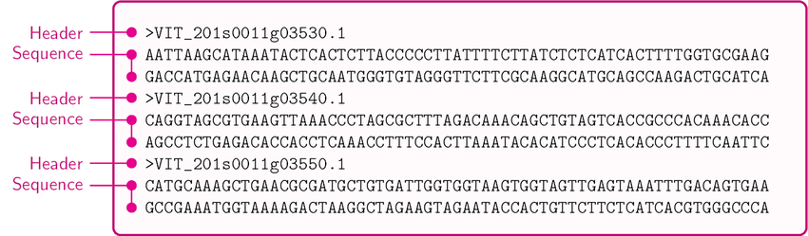
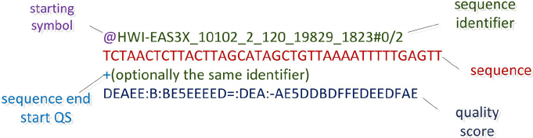
Секвенирование: сырые данные
Форматы
Fasta
Fastq

Slide 17
Секвенирование: сырые данные
Итак, мы прочли геном вируса
Целиком, но с нехилым процентом ошибок
Маленькими кусками, зато точно, но ошибки все равно есть
У нас есть технические последовательности в ридах
Надо проверить различные ошибки секвенирования
FastQC — общая проверка качества запуска

Slide 18
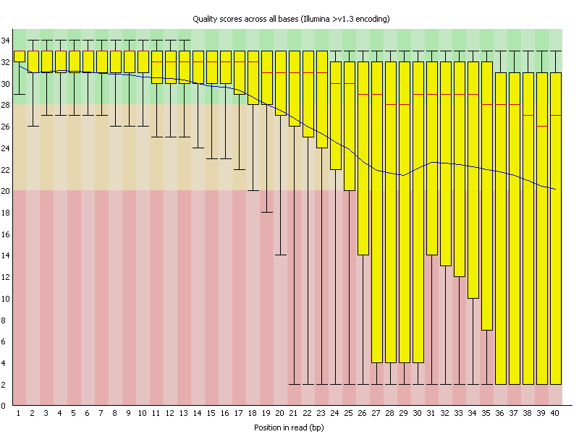
Секвенирование: сырые данные
Оценка качества PhredScore33
PhredScore64 устарел
Q30 — вероятность ошибки 0,001
Q30 — порог хороших ридов, обычно выкидывают риды со средней оценкой <25

Slide 19
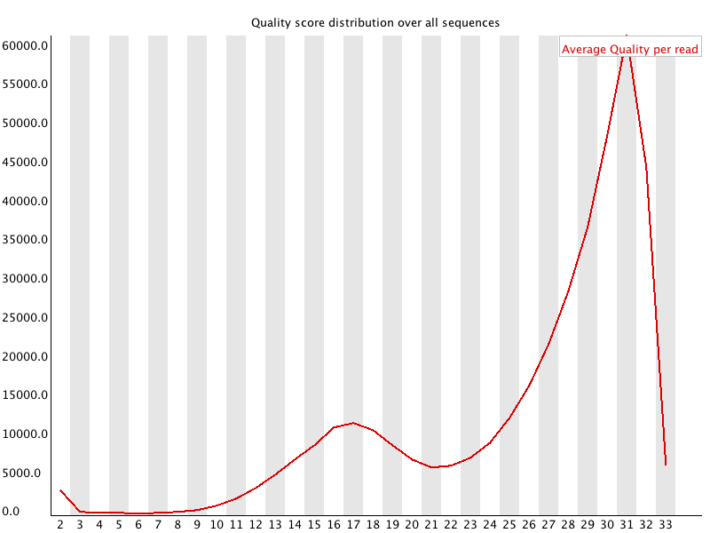
Секвенирование: сырые данные
Первый пик говорит о некотором количестве плохих ридов, это должно насторожить.
Возможно в определенной области ячейки сиквенс шел плохо

Slide 20
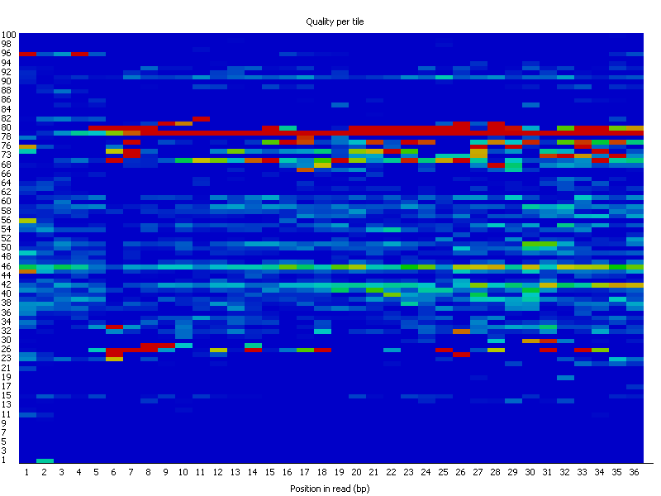
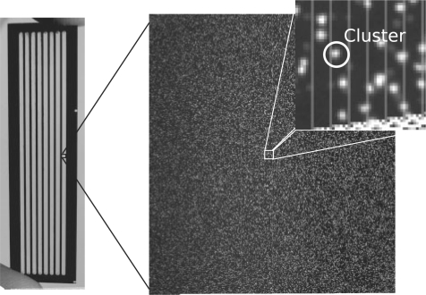
Секвенирование: сырые данные
Область, где средняя оценка для данного основания ниже среднего по запуску красная
Говорит о локальных неоднородностях — пузыри, грязь — или перегрузе ячейки.
По идее все такие риды надо выкидывать.

Slide 21
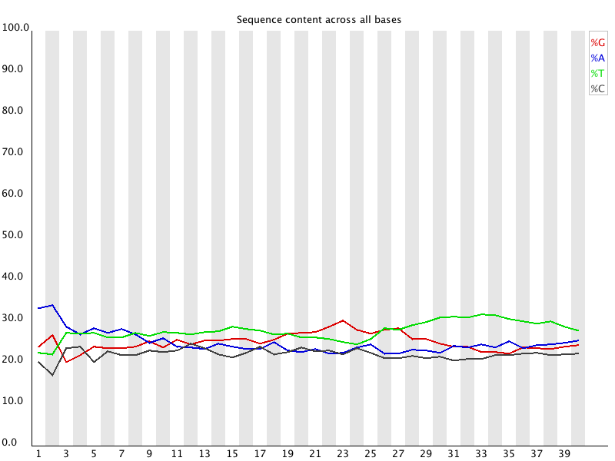
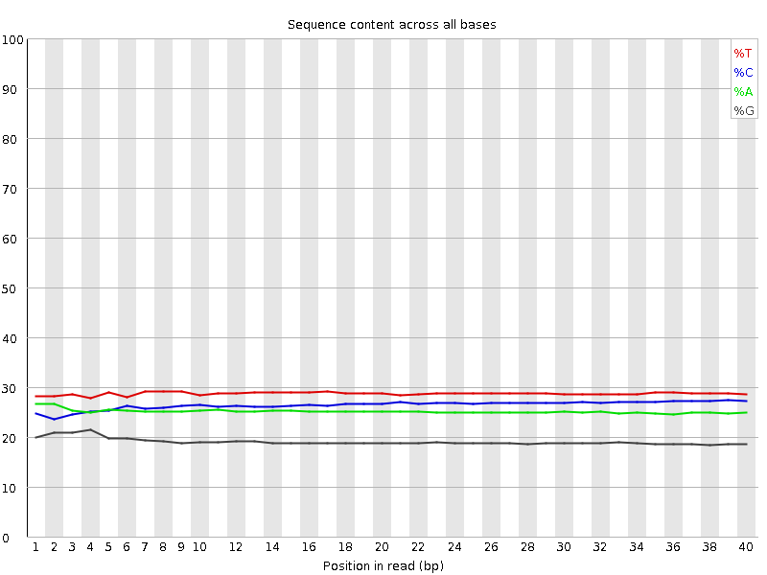
Секвенирование: сырые данные
По идее содержание нуклеотидов должно быть однородно
Сдвиги вначале — адаптеры или следствие специфики подготовки
Может быть по всей длине - рРНК, таргетное секвенирование, то есть когда априори неоднородный состав

Slide 22
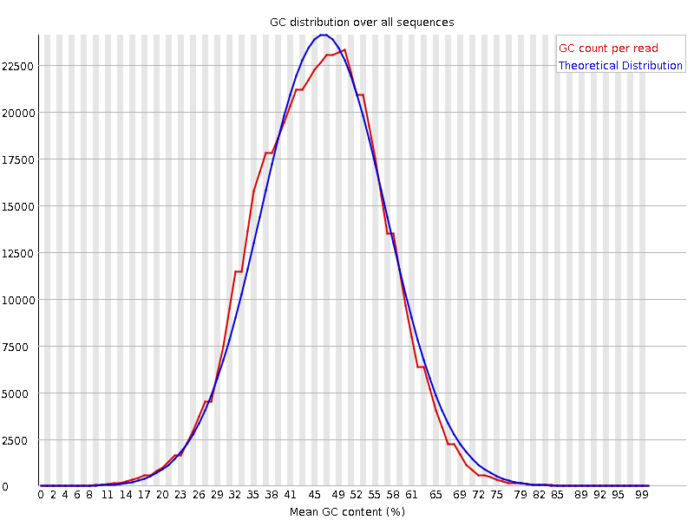
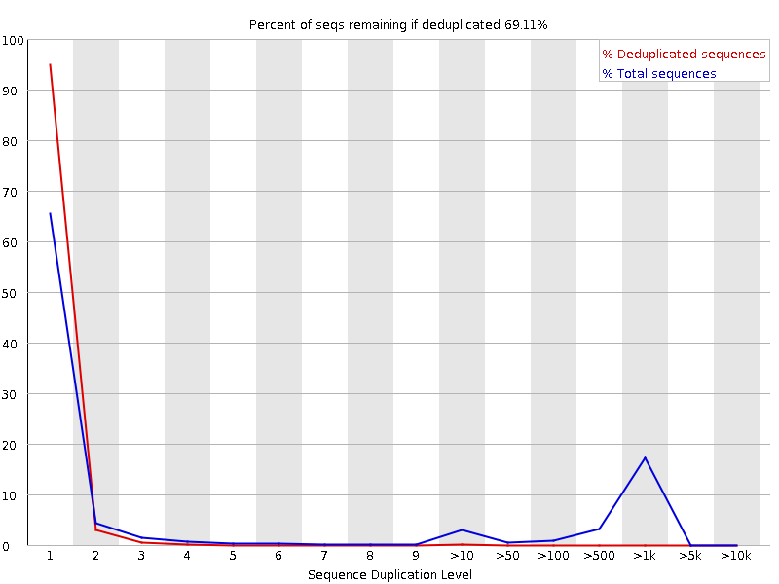
Секвенирование: сырые данные
Вторые пики или острые пики — контаминация, которая может быть проверена далее
Уровень дупликации — пики справа могут означать оверамплификацию или загрязнение мтДНК/РНК. Для RNA-seq иногда нормально.

Slide 23
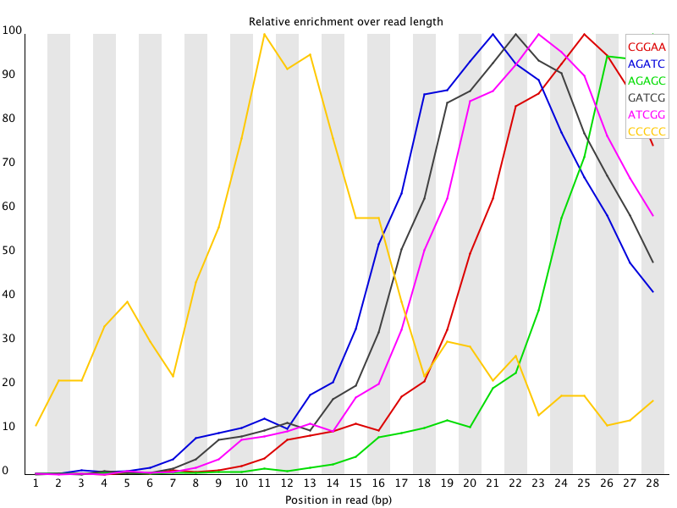
Секвенирование: сырые данные
Список сверхпредставленных последовательностей — контаминации, адаптеры и т. д. Затем удаляются.
K-меры (7-меры) — пики сигнализируют об адаптерах или артефактах подготовки библиотеки

Slide 24
Секвенирование: фильтрация и тримминг
Flexbar или Trimmomatic — последнее живее, проще и лучше
Убираем адаптеры
Обрезаем низкокачественные концы — обычно к конце рида качество хуже
Удаляем со средним качеством ниже 25
Удаляем мелкие риды - < 20-30 обычно.
Для Oxford и PacBio пороги качества ниже, обычно удаляют короткие риды < 1000 и адаптеры

Slide 25
Секвенирование: фильтрация и тримминг
Проверка контаминаций
Выравнивание по возможным источникам контаминаций — например bowtie2 с ключем вывода только тех, что не выравнились
Если вид отсеквенирован ранее, то все также, но брать геном вида и оставлять выравненные
Kraken — более общее решение — проверить по своей базе быстро, но затем надо глянуть результаты, составить список ридов, которые произошли от контаминантов и удалить их любым парсером.
DeconSeq — все сделает сам, но базу надо сделать самому

Slide 26
Секвенирование: коррекция ошибок
Способы коррекции коротких ридов
Кластеризация по схожести, затем выравнивание внутри кластера — alignment based
Нарезать все на крайне мелкие куски ~21 нуклеотид, считаем одинаковые, исправляем те, что встречаются редко так, чтобы они встречались часто — k-mer spectrum based
Делаем суффиксное дерево из ридов
Способы коррекции длинных ридов
Выравнивание только длинных и коррекция
Делаем из коротких ридов граф де Брюйна, выравниваем на него длинные риды и корректируем их

Slide 27

Biopython
Установка - C:\Python36\Scripts\pip install biopython
Мануал - http://biopython.org/DIST/docs/tutorial/Tutorial.html
Умеет
работать с файлами разного формата
Вытаскивать объекты из баз
Всякие выравнивания и операции с результатами
Филогенетика
Поиск мотивов и не только

